Slide 1
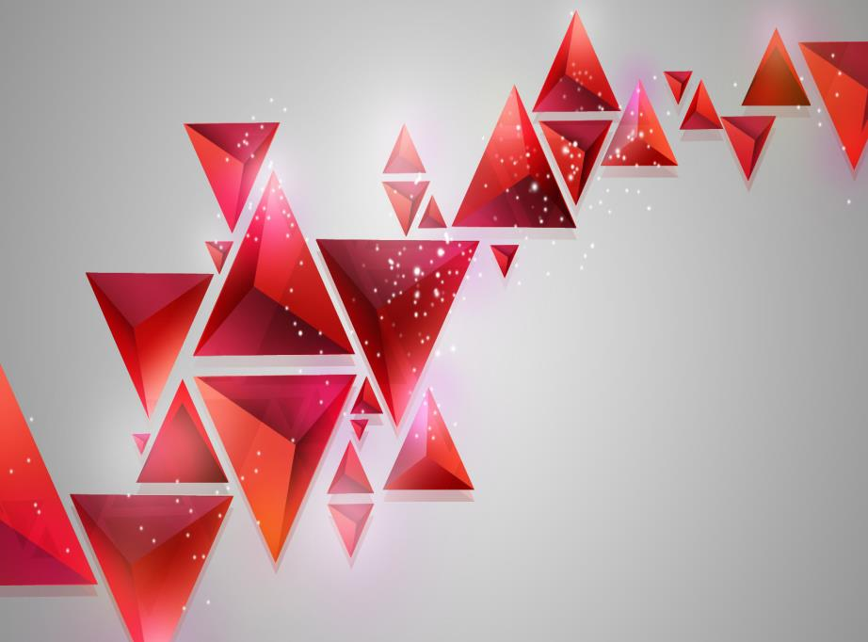
В мире треугольников
Презентация к уроку по теме «Треугольники».
7 класс
Учитель математики
МКОУ Назаровская ООШ
Галкина Ирина Петровна

Slide 2
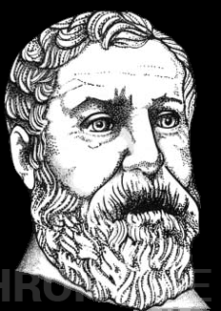
Изображения треугольников и задачи на треугольники встречаются во многих папирусах Древней Греции и Древнего Египта. Еще в древности стали вводить некоторые знаки обозначения для геометрических фигур. Древнегреческий ученый Герон (I век) впервые применил знак вместо слова треугольник.
Треугольник является одной из первых геометрических фигур, которая стала использоваться в орнаментах древних народов.
Треугольник всегда имел широкое применение в практической жизни. Так, в строительном искусстве испокон веков используется свойство жесткости треугольника для укрепления различных строений и их деталей, например, в Китае г. Пекин на олимпийских играх 2008 года на главном стадионе крыша была круглая, но основание крыши было построено из треугольников, что доказывает треугольники это очень полезная фигура. Треугольник применяется также: в архитектуре, в быту, при строении чертежа, можно сказать, треугольник мы видим везде. Треугольник очень важен для человека.

Slide 3
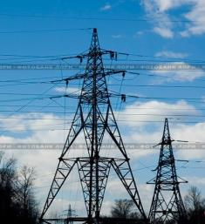
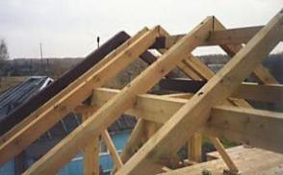
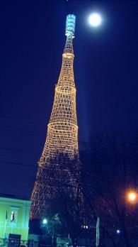
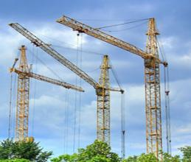
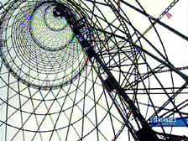
Треугольники в строительстве.
При строительстве любых мостов в их конструкциях также присутствуют треугольники.
Стропила зданий имеют вид треугольников. Это придаёт им крепость и устойчивость.
Треугольники делают надежными конструкции высоковольтных линий электропередач
Свойство жесткости треугольника широко используют в практике при строительстве железных конструкций.
Шуховская башня на Шаболовке.
Жесткость треугольников применяется при строительстве подъемных кранов

Slide 4
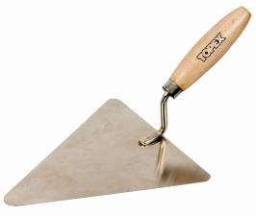
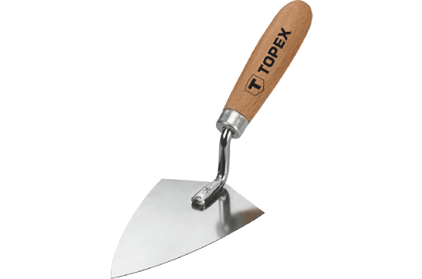
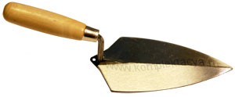
Треугольную форму имеют некоторые строительные инструменты.
Кельма для штукатурных работ
Мастерок штукатурный
Кельма каменщика
Шпатель металлический зубчатый

Slide 5
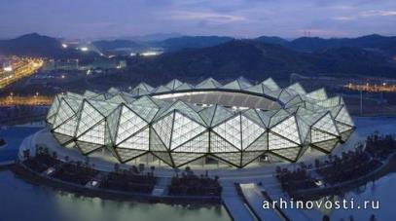
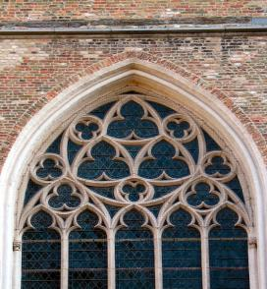
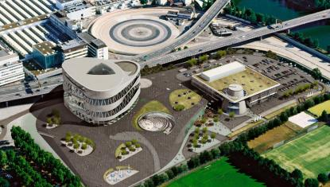
Архитектурные треугольники.
Для проведения Универсиады 2011 в Шэньчжэне, Китай, был построен новый спортивный комплекс. Стадионы напоминают три многогранные светящиеся короны, изготовленные из стеклянных треугольников. Над созданием этой ювелирной работы крупного масштаба работала немецкая студия GMP Architekten.
В готической архитектуре (и не только) применяется кривая, называемая треугольником Рёло. Немецкий ученый Франц Рёло жил в XIX веке и занимался механикой. Именно он изучил и использовал в машиностроении фигуру, названную впоследствии его именем. Однако впервые в архитектуре она была применена еще в XIII веке – такова форма некоторых окон церкви Богоматери бельгийского города Брюгге.
Декоративные приемы стилей модерн и ар-нуво то и дело приближаются к выпуклым формам «круглого треугольника», как еще называют детище Рёло. Отличный пример – двери и забор особняка Бриона в Страсбурге. Внутри элемента орнамента, называемого трикветр, также можно распознать знакомую область.

Slide 6
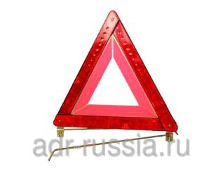
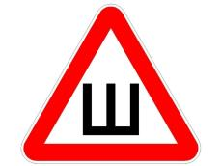
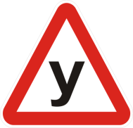
Треугольники в правилах дорожного движения.
Некоторые дорожные знаки, знак аварийной остановки, который должен быть в каждом автомобиле, а также знаки - наклейки «Шипы», «Ученик за рулём» имеют форму треугольника.

Slide 7
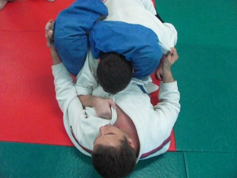
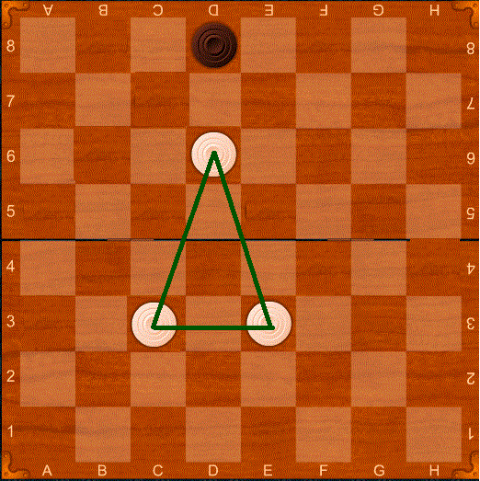
В спорте тоже есть треугольники!
Треугольник Петрова — традиционное русское название приёма в эндшпиле в русских шашках, данное в честь знаменитого шашиста Александра Дмитриевича Петрова.
Треугольник или Санкаку-Дзимэ — удушающий приём, при выполнении которого борец захватывает шею и руку соперника ногами, образуя фигуру, похожую на треугольник (чему техника и обязана своим названием). Правильно выполненный треугольник эффективно блокирует кровоток по сонной артерии и вызывает циркуляторную гипоксию у противника, приводя его к сдаче или потере сознания. Этот приём распространён в дзюдо, бразильском джиу-джитсу, боевом самбо; треугольник можно использовать и при самообороне.

Slide 8
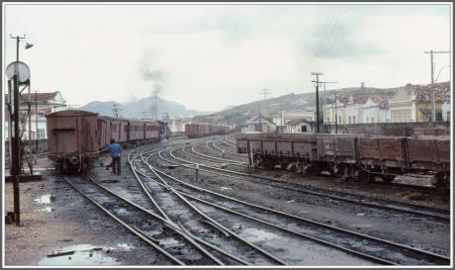
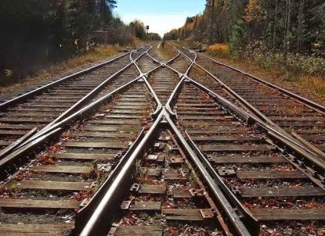
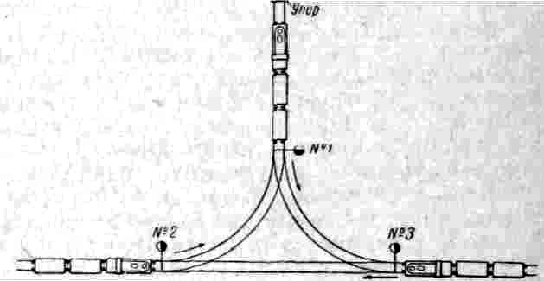
Железнодорожные треугольники.
Поворотный треугольник — соединение железнодорожных или трамвайных путей в виде треугольника, с помощью которого можно развернуть на 180° единицу подвижного состава.

Slide 9
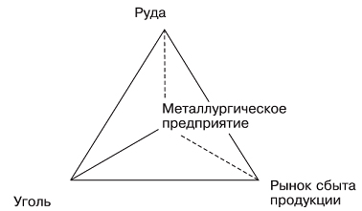
В экономике и промышленности тоже есть треугольники!
В 1882 г. в Германии Вильгельмом Лаунхардтом был разработан метод нахождения пункта оптимального размещения отдельного промышленного предприятия относительно источников сырья и рынков сбыта продукции (метод Лаунхардта или метод весового локационного треугольника). В качестве объекта размещения Лаунхардт выбрал металлургическое предприятие. Решающим фактором размещения производства являются транспортные издержки. Производственные затраты принимаются равными для всех точек исследуемой территории. Точка оптимального размещения предприятия находится в зависимости от весовых соотношений перевозимых грузов и расстояний

Slide 10
Магический треугольник цен.

Slide 11
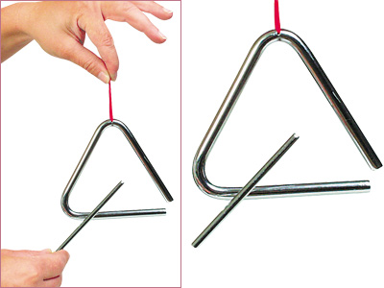
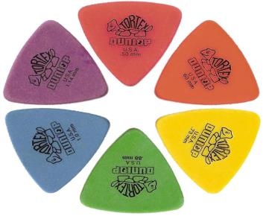
Музыкальные треугольники.
Треугольник — ударный музыкальный инструмент в виде металлического прута (обычно из стали или алюминия), изогнутого в форме треугольника. Один из углов оставлен открытым (концы прута почти касаются).
Треугольник принадлежит к инструментам с неопределённой высотой звука, имеет блестящий и яркий тембр. Как правило, ему поручаются несложные ритмические фигуры. Треугольник подвешивается за один из углов на тонкой проволоке или тесьме, которую держат в руке или прикрепляют к пюпитру. По треугольнику ударяют металлической (реже деревянной) палочкой (на жаргоне музыкантов эта палочка называется «гвоздь»).
Медиатор широко используется при игре практически на всех видах и типах гитар: как электрических, так и акустических.

Slide 12
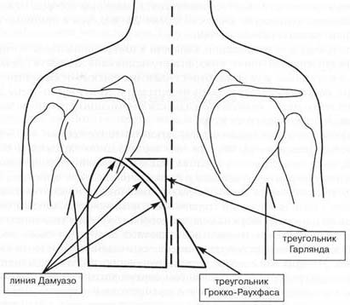
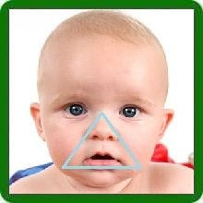
Треугольники в медицине
Носогубной треугольник

Slide 13
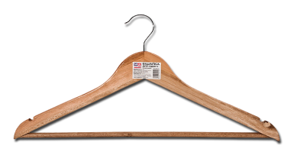
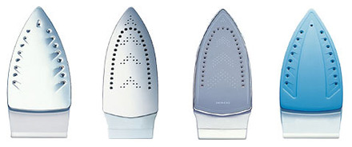
В повседневной жизни нам тоже помогают треугольники.

Slide 14
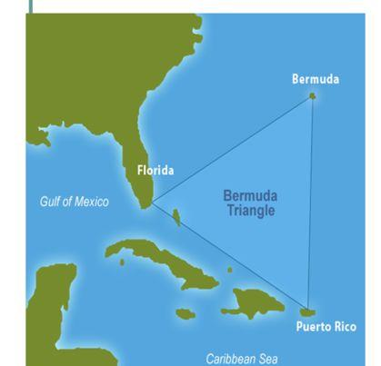
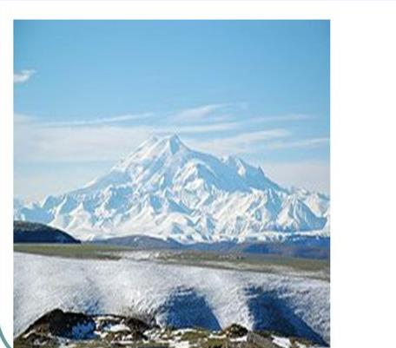
Треугольники в природе.
Эльбрус – гора на Кавказе, которую называют высочайшей европейской горной вершиной в виде треугольника.
Бермудский треугольник - район в Атлантическом океане, в котором происходят таинственные исчезновения морских и воздушных судов.

Slide 15
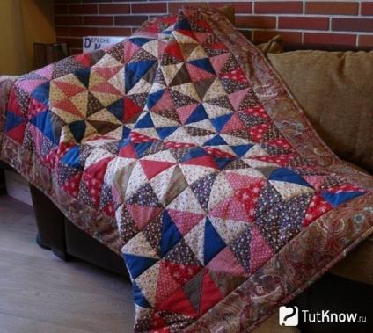
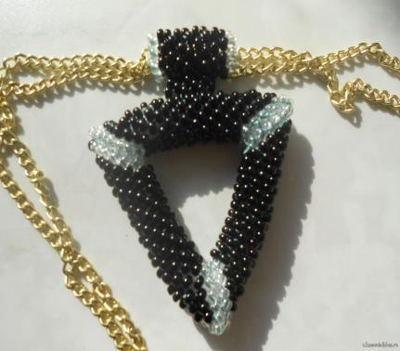
Треугольники в рукоделии.
Треугольник из бисера.
Одеяло из лоскутов в технике треугольников.

Slide 16
Психологи в различных методиках изучения и определения типов личности тоже используют треугольники.
Многие люди, поставившие в списке предпочтений треугольник на первое место, ощущают потребность управлять положением дел, принимать решения не только за себя, но и за других людей, то есть видят в лидерстве свое предназначение. Треугольник отражает на бессознательном уровне силу, влияние, власть (вспомним фразеологизм «пирамида власти», а ведь боковые грани любой пирамиды, как известно, — треугольники).
Для Треугольника в любом деле доминирует установка на победу, на успех. Он часто рискует, бывает нетерпеливым и нетерпимым к тем, кто колеблется в принятии решений. Главное отрицательное качество Треугольника — сильный эгоцентризм, направленность на себя. Треугольники стремятся заставить все и всех вращаться вокруг себя — иначе жизнь для них теряет свою остроту. Люди, предпочитающие треугольник, с большим трудом признают свои ошибки, не любят менять свои решения, часто бывают излишне категоричны и не признают возражений. Однако они успешно учатся тому, что соответствует их прагматической ориентации, способствует достижению главных целей.

Slide 17
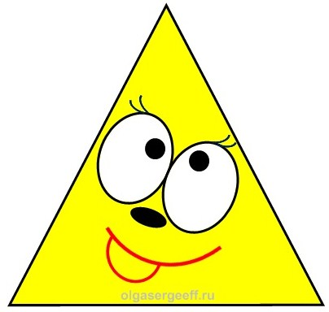
Спасибо за внимание!

